Slide 1

软件工程
第二章 敏捷开发过程
2-3 软件项目管理
初佃辉
chudh@hit.edu.cn
2026年11月7日 星期六

Slide 2
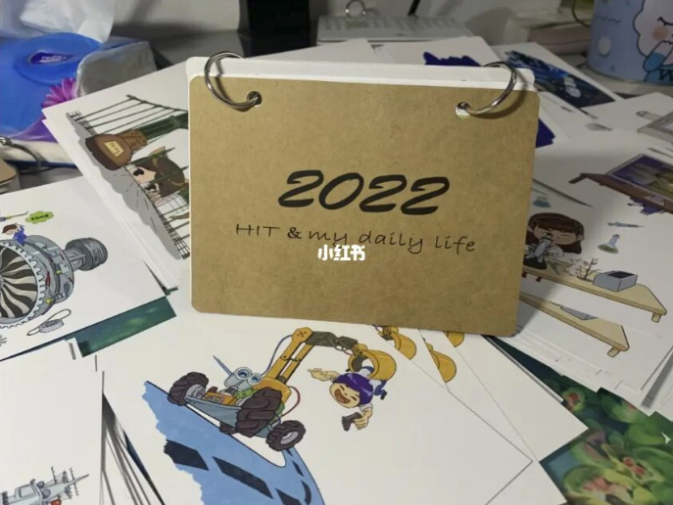
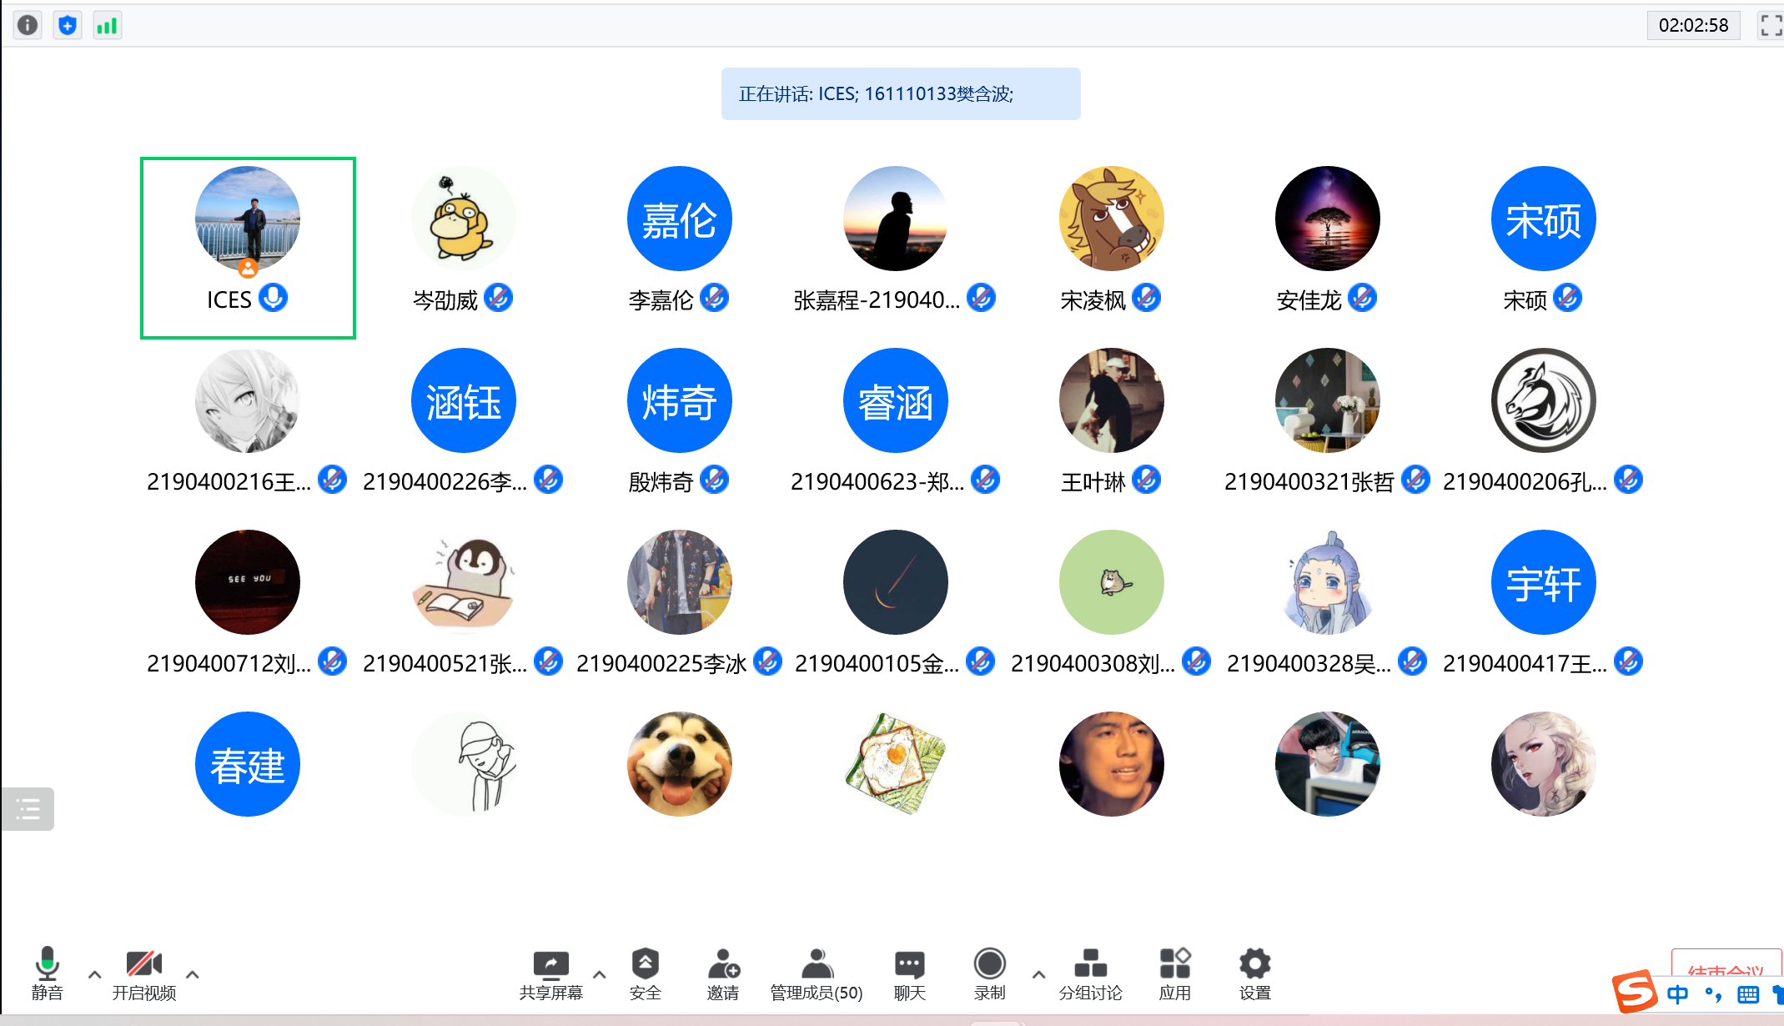



正常的时间遇到特殊的事件？
“蝴蝶在亚马逊流域扇动了一次翅
膀”

Slide 3
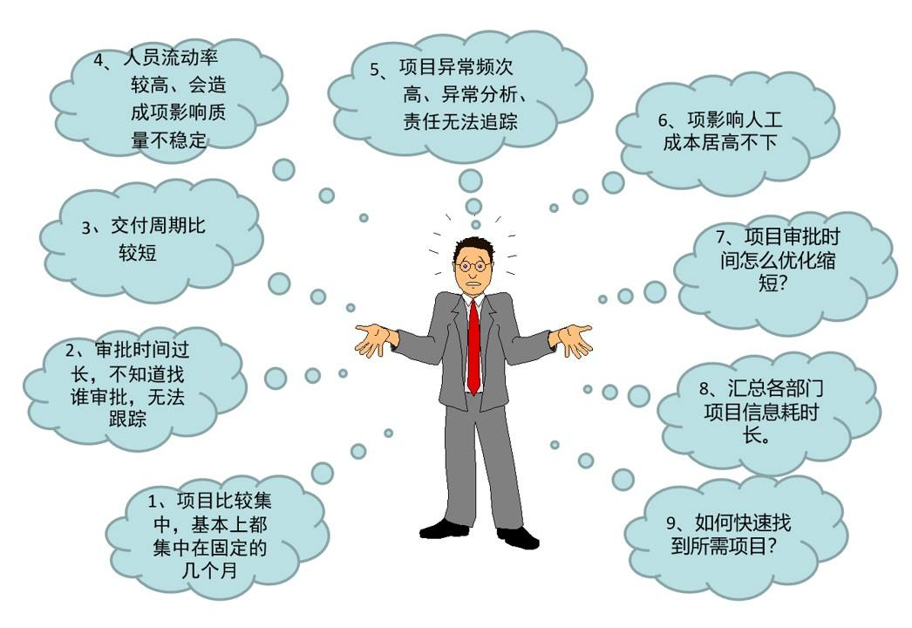

Slide 4
主要内容
1 软件项目管理的案例
2 人员(People)
3 产品(Product)
4 过程(Process)
5 项目(Project)
6 可行性分析与估算
7 项目进度计划与监控
8 项目风险管理
9项目质量管理

Slide 5
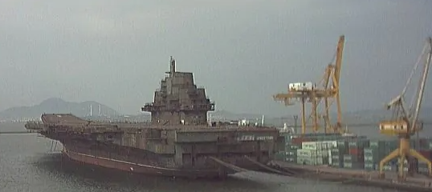



国人自豪的项目之一

Slide 6
若干基本概念
项目(Project) ：为创建某种特定的产品或服务而组织或设计的临时的、一次性的行动，通过执行一组活动，使用受约束的资源(资金、人、原料、能源、空间等)来满足预定义的目标。
软件项目的特征：
  软件产品的不可见性→软件项目复杂和抽象；
  项目的高度不确定性→预定计划与实际情况存在较大偏差；
  软件过程的多变化性→不确定、不稳定；
  软件人员的高技能及其高流动性→风险；
项目管理(Project Management, PM)：有效的组织与管理各类资源(例如人)，以使项目能够在预定的范围、质量、时间和成本等约束条件下顺利交付(deliver)。
  挑战1：在各类约束条件下交付项目；
  挑战2：通过优化资源的分配与集成来满足预先定义的目标；

Slide 7
1 一个小案例

Slide 8
X项目的初始状态
一个年轻的项目经理A
10个经验缺乏的技术人员
项目交付期：紧张
技术风险：较高

Slide 9

X项目的当前状态
进度已经落后于计划
项目经理A已经向客户汇报了一次项目开发进度，并已经演示了系统功能，已开发的功能已被用户接受并认可。
此时：项目组补充加入了一位水平高、经验丰富的技术人员B
B检查了团队目前完成的代码，发现：原来写的代码效率不高，构架繁冗，不方便后期维护，也可能导致软件性能方面存在重大缺陷。
B的建议：重构代码和数据库设计。

Slide 10
X项目的当前状态
团队的想法：辛苦写的代码被一票否决，心里很不舒服，但是也承认自己的代码质量不高。
项目经理A的想法：预计客户将来会提到这个问题，而届时再重构，会更加麻烦。
公司CEO的意见：已经向客户申请过一次计划调整并基本得到用户的理解，但目前进度已经落后于计划，急需完成剩余部分功能的开发。不能再次申请延期!

Slide 11
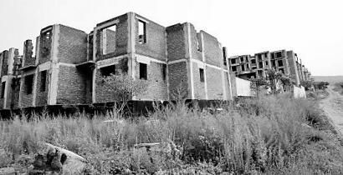
X项目的客观情况
如果系统重构，很有可能需要再次调整计划，而用户已经明确表示计划是不可能再调整的了。
B在技术上没有问题，但是缺乏时间观念，且身兼多个项目，重构速度令人失望。
烂尾楼
老成员一开始挺配合系统重构，但是随着重构的深入，发现难度很大，基本等于重新开发。于是对B很有意见，不怎么配合B的指挥。

Slide 12


X项目的客观情况
哪里出了问题？
该怎么办？
出现的问题涉及到哪些因素？如何解决？

Slide 13
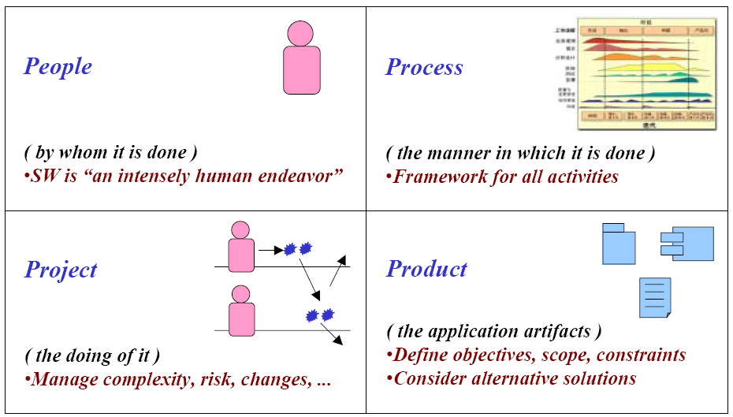
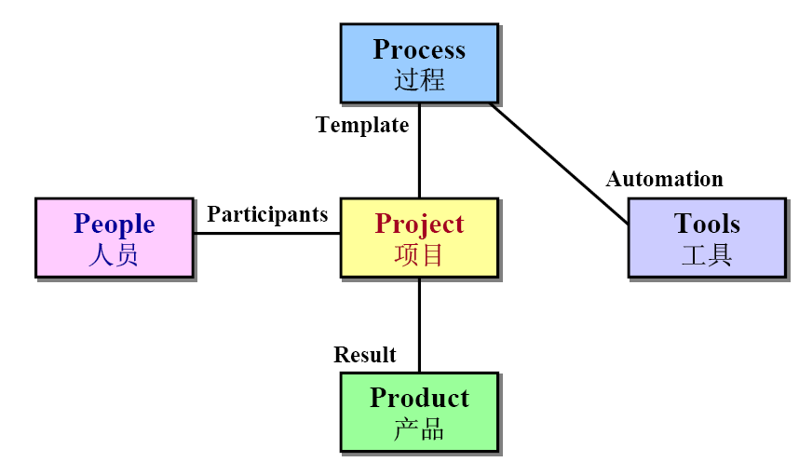
软件项目管理的“4PT”
项目管理在限定的资源和时间内涉及的关键因素包括：人员、过程、产品和工具等

Slide 14

2 人员(People)

Slide 15
软件项目的参与人员
高级管理者：负责定义业务问题；
项目(技术)管理者：计划、激励、组织和控制软件开发人员；
开发人员：拥有开发软件所需技能的人员；
  系统分析员；系统架构师；设计师；程序员；测试人员；质量保证人员；…
客户：进行投资、详细描述待开发软件需求、关心项目成败的组织/人员；
最终用户：一旦软件发布成为产品，最终用户就是直接使用软件的人。
产品经理
项目经理

Slide 16
软件开发团队
“最好的”团队取决于项目经理的管理风格、团队里的人员数目与技能水平、项目的总体难易程度；
组建团队时应考虑以下要素：
  从个人能力来看：
    应用领域经验
    开发平台经验
    编程经验
    教育背景
    沟通能力
    适应能力
    工作态度
    团队协作能力
    ……
  从项目需求来看：
    待解决问题的难度；
    待开发软件系统的规模；
    待开发软件系统的技能要求；
    交付日期的严格程度；
    共同工作的时间；
    彼此之间的人际关系与友好交际程度；
    ……

Slide 17
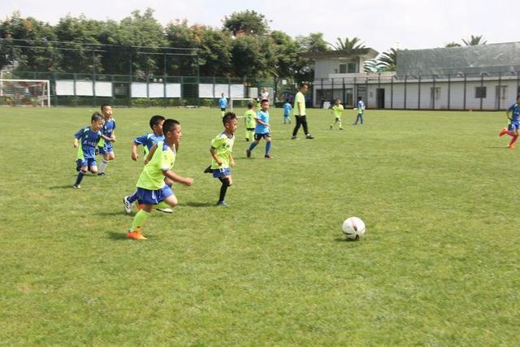
软件开发团队的组织方式(1)
一窝蜂模式 (chaos team)：欢乐而随意
  像小朋友踢球一样，球在哪里，人就一窝蜂跟在哪里；
  没有明确分工，存活的时间一般都不长。
From 《现代软件工程讲义》

Slide 18


软件开发团队的组织方式(1)
主治医师模式: (Chief-Programmer Team, surgical team)
  手术台上，有一个主刀医师，其他人 (麻醉、护士、器械) 各司其职，为主刀医师服务。
  首席程序员 (Chief-programmer) 处理主要模块的设计和编码，其他成员从各种角度支持他的工作 (backup programmer, admin, tool-smith, specialist)。
  主治医师模式的退化: 学校里，软件工程的团队模式往往退化为“一个学生干活，其余学生跟着打酱油”。
是否这样子？？？

Slide 19
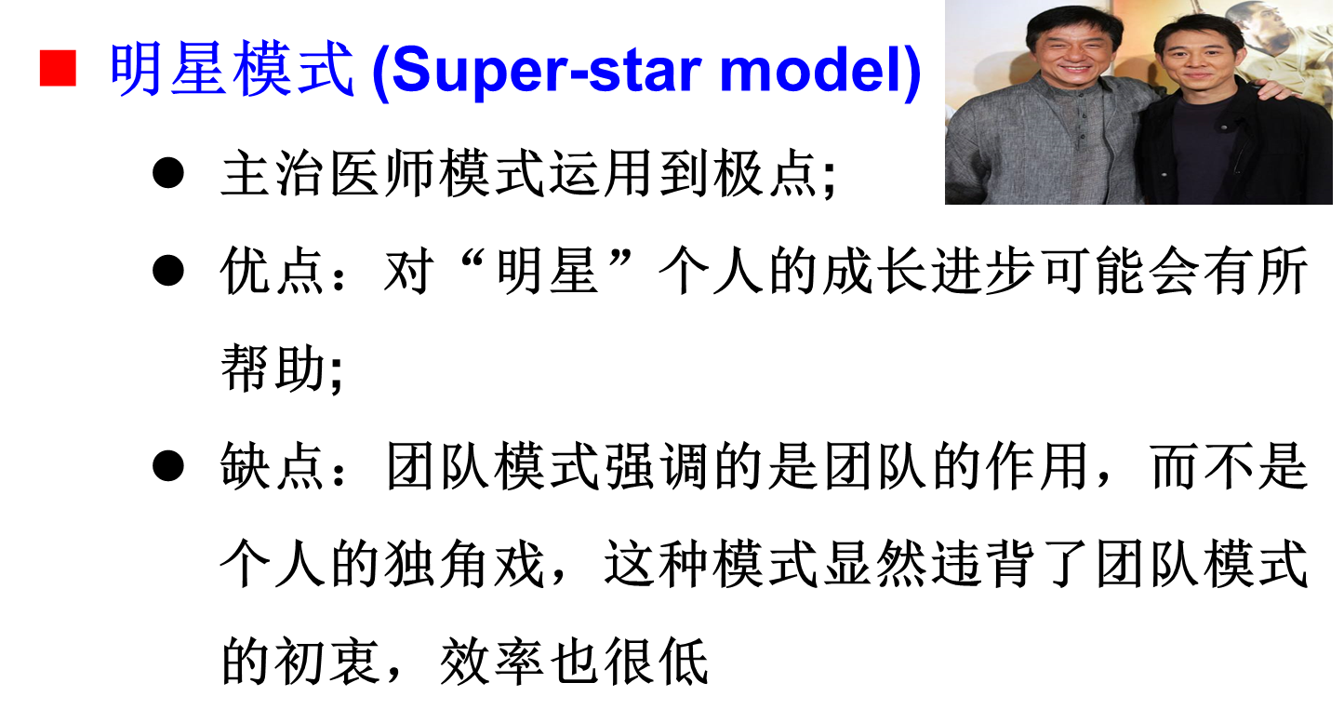
软件开发团队的组织方式(1)

Slide 20
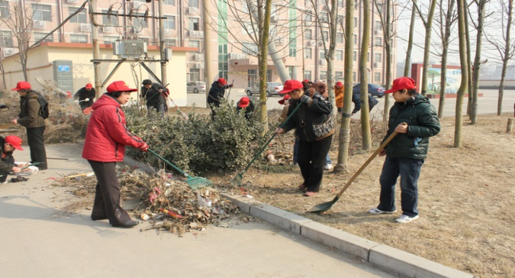

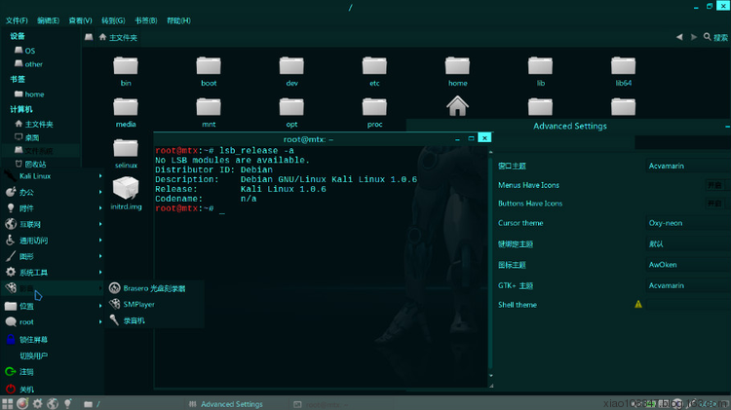
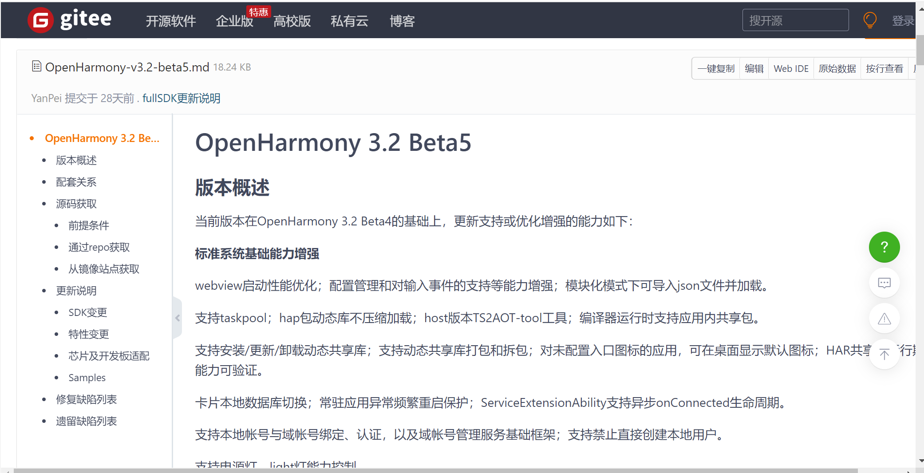

软件开发团队的组织方式(2)
➔开源社区(Open Source Project)众智模式
社区模式 (Community Model):
  由很多志愿者参与，每个人参与自己感兴趣的项目，贡献力量。
  好处是“众人拾柴火焰高”， 但是如果大家都只来烤火, 不去拾柴； 或者捡到的柴火质量太差, 最后火也熄灭了。
  “社区” 并不意味着“随意”, 一些成功的社区项目(例如开发和维护Linux 操作系统的社区)都有很严格的代码复审和签入的质量控制。
From 《现代软件工程讲义》

Slide 21
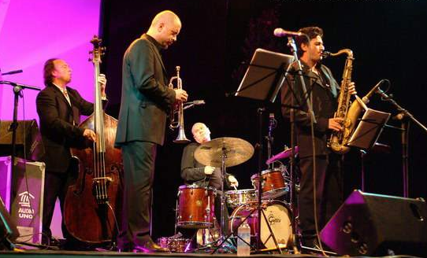
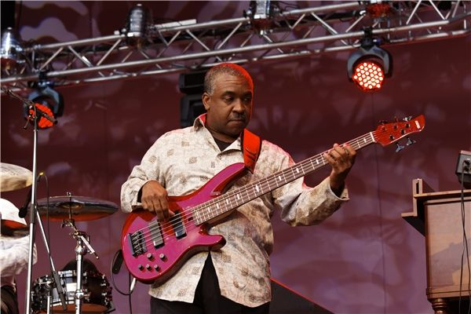
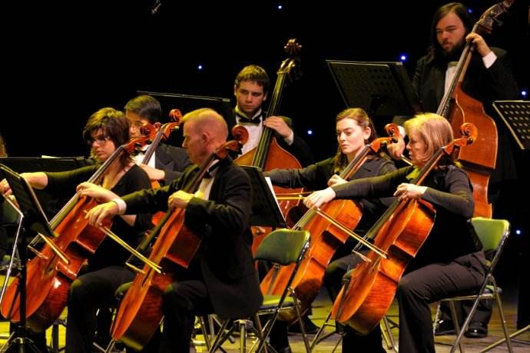
软件开发团队的组织方式(3)
交响乐团模式 (Orchestra)
  人多，门类齐全，各司其职，各自有专门场地，演奏期间严格遵循纪律。
  演奏靠指挥协调，各自遵循曲谱(工作流程)；
  演奏的都是练习过多次的曲目，重在执行。
  ➔类似于“工厂”，严格遵循预订的生产流程，“规格严格”
爵士乐模式 (Jazz Band)
  演奏时没有谱子，没有现场指挥，平时有arranger（编曲）起到协调和指导作用
  模式：主乐手先吹出主题，其余人员根据这个主题各自即兴发挥；主乐手最后再加入，回应主题，像是对曲子的总结
  “强调个性化的表达，强有力的互动, 对变化的内容有创意的回应”
➔类似于一群天才构成的敏捷团队，“功夫到家”，率性而为。
From 《现代软件工程讲义》

Slide 22

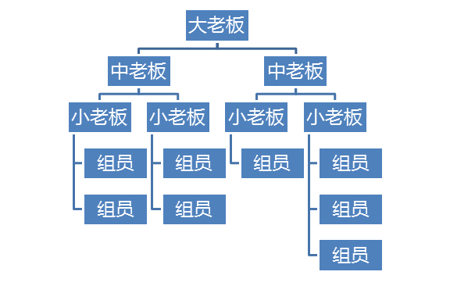
软件开发团队的组织方式(4)
功能团队模式 (feature team)
  具备不同能力的同事平等协作，共同完成一个项目开发；
  在这个项目完成之后, 这些人又重新组织，和别的角色一起去完成下一个功能， 他们之间没有管理和被管理的关系。
官僚模式 (bureaucratic model)
  脱胎于大机构的组织架构，几个人报告给一个小头目，几个小头目报告给中头目，依次向上；
  成员之间不光有技术方面的合作和领导，同时还混进了组织上的领导和被领导关系，跨组织的合作变得比较困难。
NBA全明星赛
PM
DEV
协调沟通
UX
QA

Slide 23
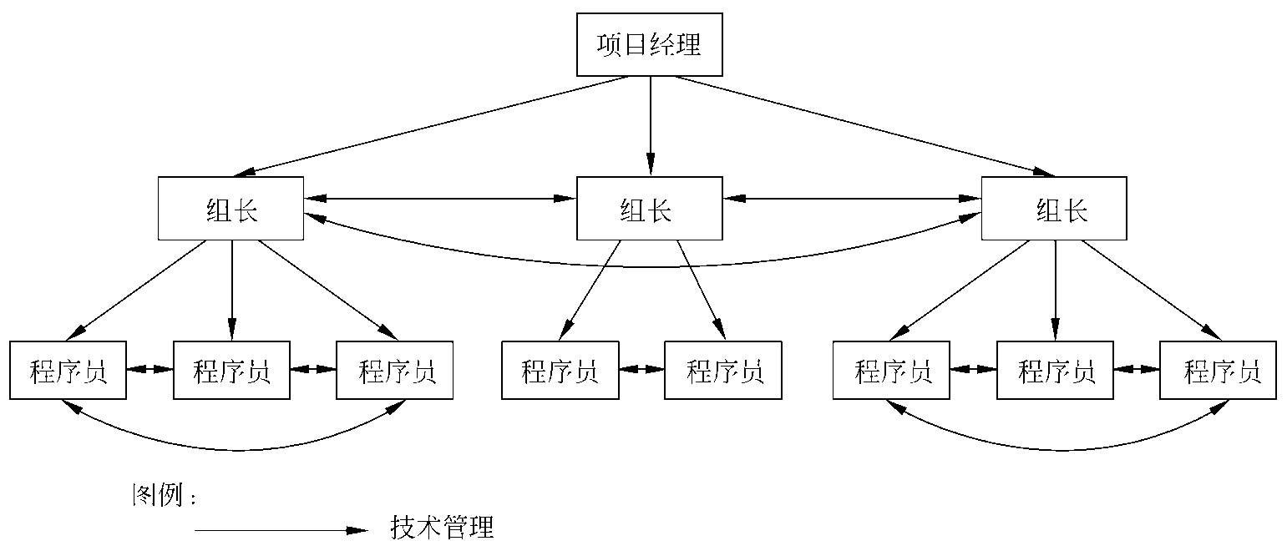
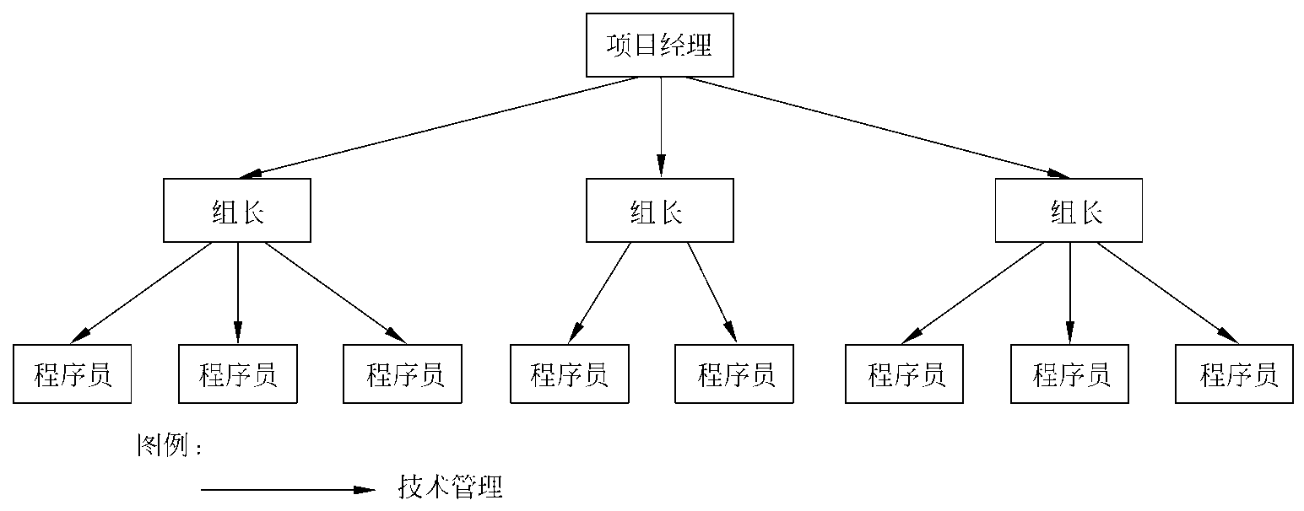
大型项目的技术管理组织结构

Slide 24
关于软件团队的绩效评估
阅读：
  http://www.cnblogs.com/xinz/archive/2011/03/14/1983620.html
  http://www.cnblogs.com/xinz/archive/2011/05/01/2033927.html

Slide 25
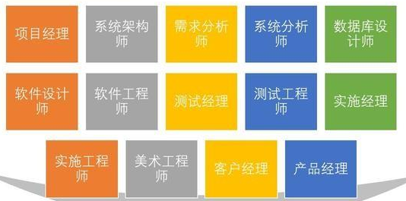



软件开发过程最重要的因素是人！
沟通是敏捷开发的核心价值之一
软件开发过程中的协调与沟通
是影响软件生产效率和可用性的重要问题！

Slide 26
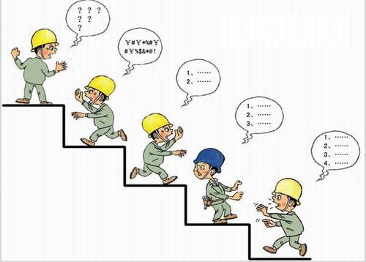


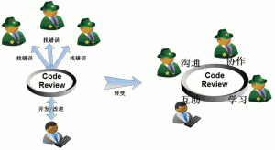

人员协调与沟通
问题1：为什么需要沟通？
问题2：沟通的方式有哪些？
  面对面交谈、电话交谈、email、面对面会议、电话会议、网络会议、项目网站、书面报告；
问题3：项目沟通活动有哪些？
  规划项目沟通；
  实施阶段性评审；
  每周小组会议、每日站会；
  ……

Slide 27
3 产品(Product)

Slide 28
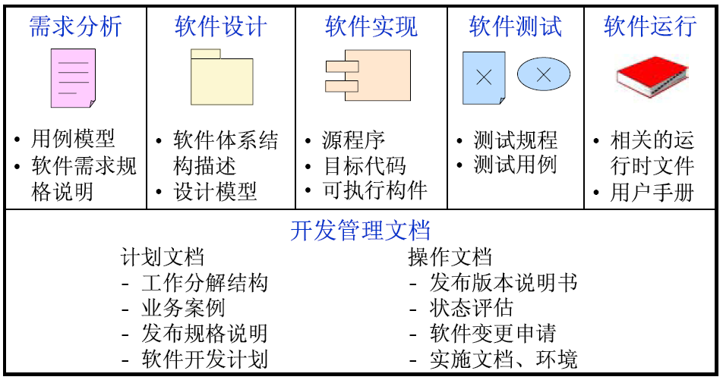
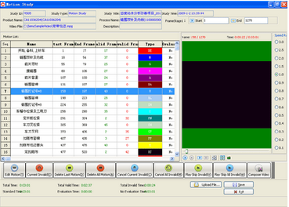
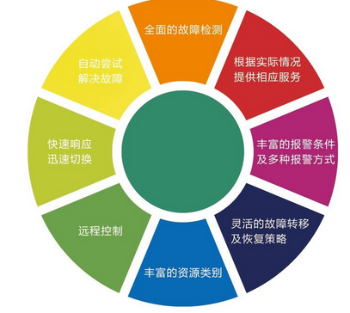
软件产品
软件产品是指向用户提供的计算机软件、信息系统或设备中嵌入的软件或在提供计算机信息系统集成、应用服务等技术服务时提供的计算机软件。

Slide 29
软件产品、产品分解结构(PBS)
首先应确定软件范围：
  功能和非功能(性能)
  在管理层和技术层都必须是无歧义的和可理解的，软件范围应是确定的；
一旦确定了范围，需要对其进行分解——分而治之。
项目管理通常使用“产品结构分解(Product Breakdown Structure, PBS)”作为产品分解的工具：
  PBS：通过分层的树型结构来定义和组织项目范围内的所有产出物(产品)，自顶向下，逐级细分；
  产出物：项目结束时需要提交的最终产品，在项目之初就可以准确的预计。

Slide 30
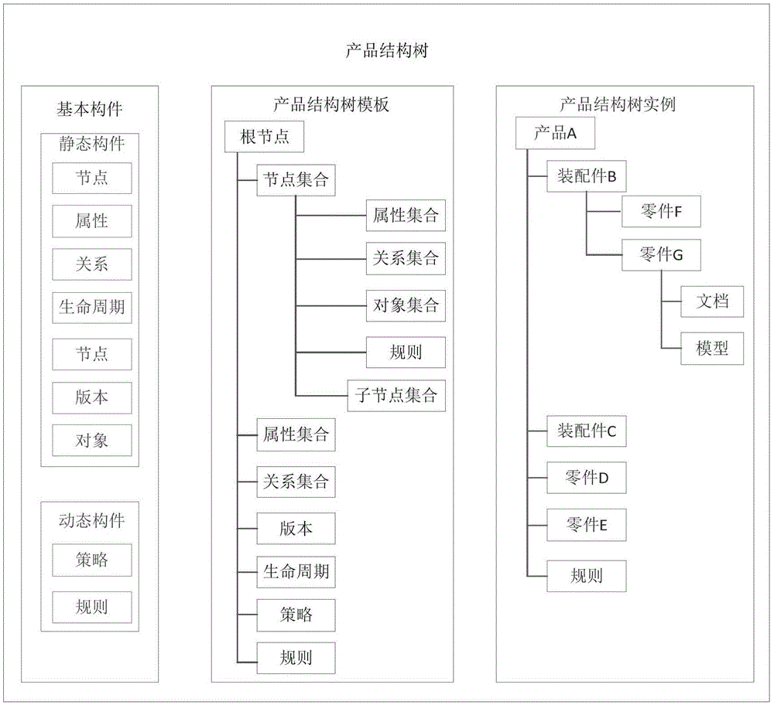
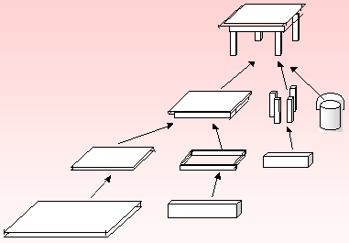
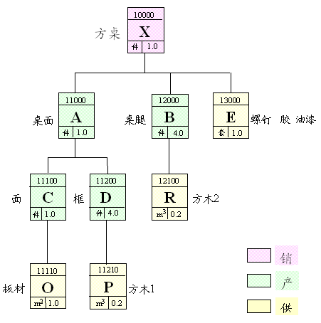
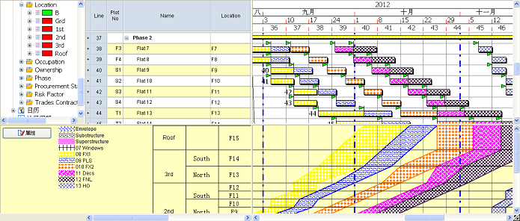
产品分解结构(PBS)
产品分解结构（PBS）是通过树状结构反映产品的各类部件，每类部件在结构中仅出现一次。
产品结构

Slide 31
4 过程(Process)

Slide 32
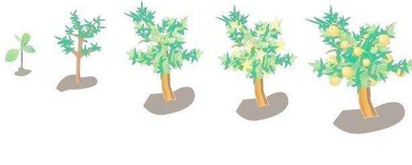
软件过程
Step 1: 选择合适的软件过程模型
  存在多种过程模型
  各过程模型适用不同类型的软件项目
Step 2: 根据所选的过程模型，对其进行适应性修改；
Step 3: 确定过程中应包含的工作任务列表；
  [例]沟通活动：
    列出需澄清的问题清单；
    与客户见面并说明问题；
    共同给出范围陈述
    与所有相关人员一起评审；
    根据需要修改范围陈述。

Slide 33
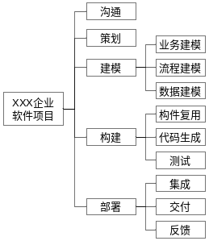
工作分解结构(WBS)
项目管理里通常使用“工作结构分解(Work Breakdown Structure, WBS)”作为过程分解的工具：
WBS：通过分层的树型结构来定义和组织工作任务之间的分解关系，自顶向下，逐级细分；
  [例]RAD过程模型的WBS分解结构

Slide 34
5 项目(Project)

Slide 35
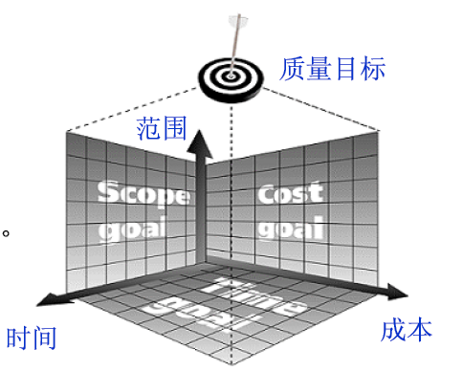
项目关注的四个方面
项目关注的四个方面
  范围(Scope)
  时间(Time)
  成本(Cost)
  质量(Quality)
项目管理的主要任务
  项目可行性分析与估算
  项目进度安排
  项目风险管理
  项目质量管理
  项目跟踪与控制

Slide 36




W⁵HH原则
Why 为什么要开发这个系统？
What 将要做什么？
When 什么时候做？
Who 某功能由谁来做？
Where 他们的机构组织位于何处？
How 如何完成技术与管理工作？
How much 各种资源分别需要多少？

Slide 37
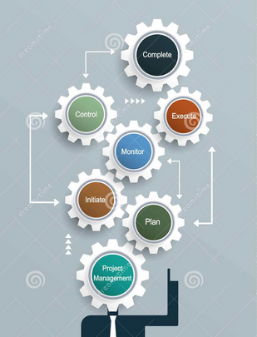
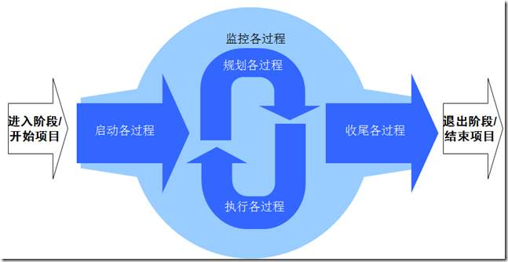
项目管理的过程
项目管理过程:项目先后衔接的各个阶段。

Slide 38
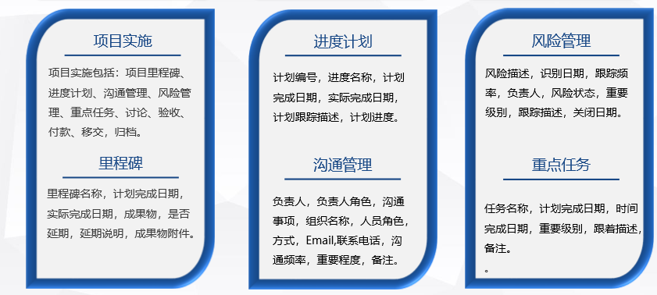
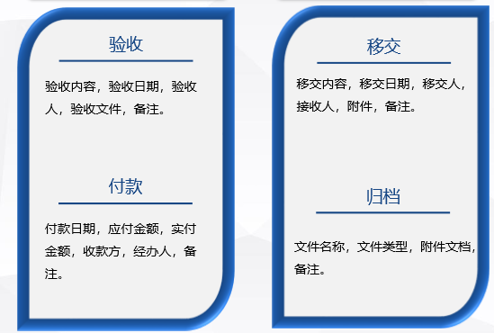
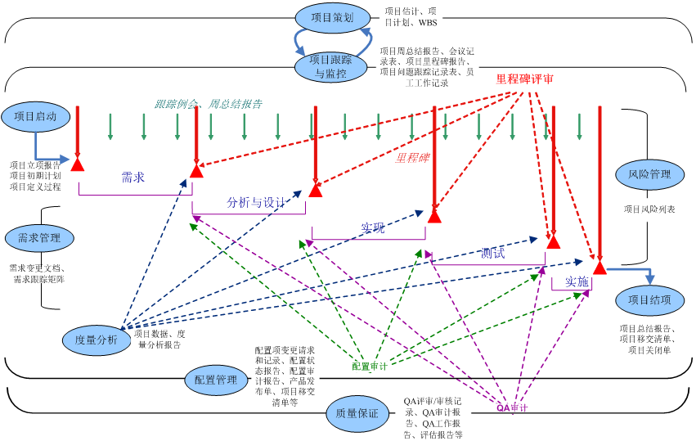
项目管理的过程

Slide 39






项目管理的方法—看板
看板中，通常存在分层、泳道、列、价值流、在制品（WIP）、风险&瓶颈、拉动式开发等核心元素。
在制品数量限制：限制各阶段的在制品（含进行中的和完成的）允许的最大数目。
在制品数量小于上限，可以从上以环节拉入新的工作。
在制品数量达到上限，不能再从上游拉入更多的工作。
形成一个从下游向上游的拉动机制。
设计文档、场景完善
个人构建、代码检视
版本交付泳道
准入准出规则
Backlog
2/3
4/4
3/3
设计
待开发
开发
待测试
测试
发布
1/3
2/4
进行中
完成
进行中
完成
进行中
完成
拉动
拉动
拉动
风险
阻塞
禁止拉动
紧急泳道
价值流

Slide 40
6 可行性分析与估算

Slide 41
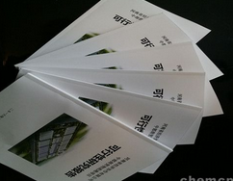
可行性分析与估算
在项目开始之前，必须预先估计三件事情：
  需要多少工作量
  需要多少时间
  需要多少人员
此外，还必须预测所需要的资源(硬件和软件)以及蕴含的风险；
从而得出：
“该项目是否可行”的结论。

Slide 42
确定范围
范围(Scope)：描述了将要交付给最终用户的功能和特性、输入输出数据、用户界面、系统的性能、约束条件、接口和可靠性等，以及期望的时间、成本目标；
两种方法：
  与所有项目成员交流之后，写出对软件范围的叙述性描述；
  由最终用户开发一组用例。
注意：
  并不是客户所有的需求都“来者不拒”，需要分别对待
  用户签字确认

Slide 43
确定范围
Requirements
Signature
Needs
Exclusions
Baseline
Needs: 客户/最终用户的请求、想法和业务需求；
Requirements: 对未来系统所应具备的功能的陈述；
Exclusions: 将不包含在未来系统中的功能的陈述；
Baseline: 对未来系统中应包含的功能的陈述。

Slide 44
可行性分析
技术可行性：
  项目在技术上可行吗？它在技术水平范围内吗？能够将缺陷减少到一定程度吗？
经济可行性：
  它在经济上可行吗？能以可负担的成本完成开发吗？
时间可行性：
  项目投入市场的时间可以按预期完成吗？
资源可行性：
  组织拥有取得成功所需要的资源吗？

Slide 45
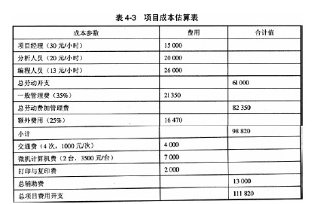
软件项目估算
如何估算时间、成本、资源？
——靠经验？
——靠数学公式？
到目前为止，因为变化的要素太多，所以对软件的估算从来没有达到精确。
但是，估计得越精确，项目成功的可能性就越高。
方法：
  代码行技术
  功能点技术
  过程估算技术

Slide 46
软件项目估算
除此之外，还有其他很多估算方法；
不同的方法采用不同的计算公式，考虑的因素不同，复杂程度也不同；
都是根据实际项目的经验所总结出来的；
不能说“谁好谁坏”，应用的时候可以依据自身的经验对其进行修正。
阅读有关COCOMO II的相关材料
  COCOMO (COnstructive COst MOdel)：软件构造性成本模型
  主要用于工作量估算与成本估算
  是最广泛使用和最全面的软件估算模型

Slide 47
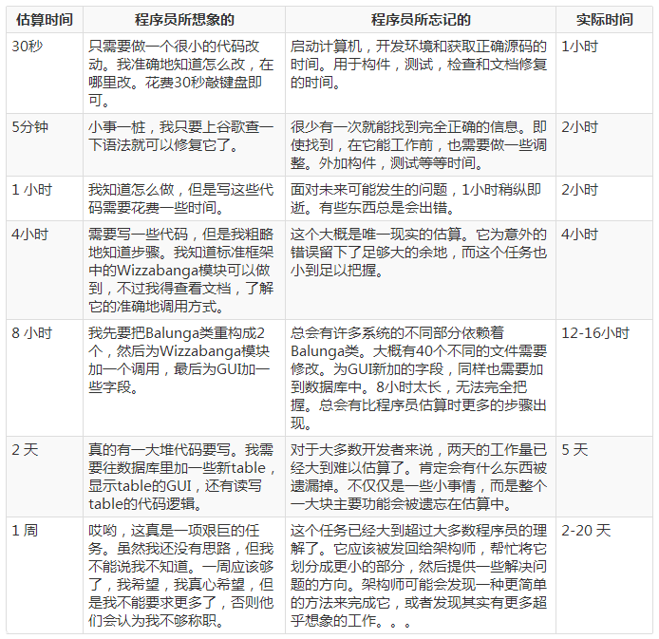
一个示例

Slide 48

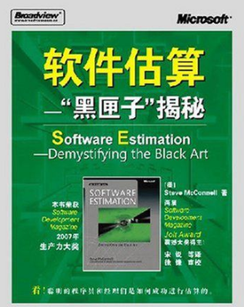
估算示例的反思
（美）麦克康内尔（SteveMcConnell）

Slide 49
7 项目进度计划与监控

Slide 50
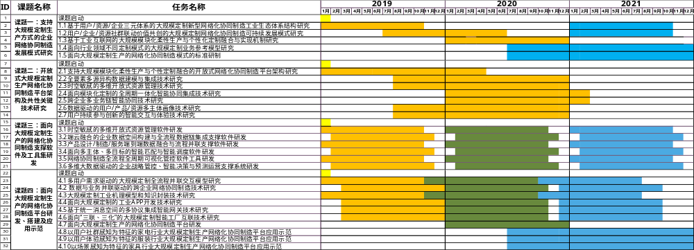
项目进度计划
项目进度计划：是指在确保合同工期和主要里程碑时间的前提下，对设计、采办和施工的各项作业进行时间和逻辑上的合理安排，以达到合理利用资源、降低费用支出和减少施工干扰的目的。

Slide 51
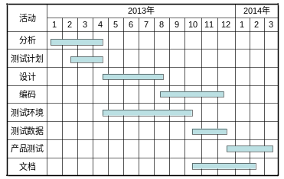
绘制任务进度安排图
项目管理里通常采用甘特图(Gantt Chart)来描述任务的进度安排。

Slide 52
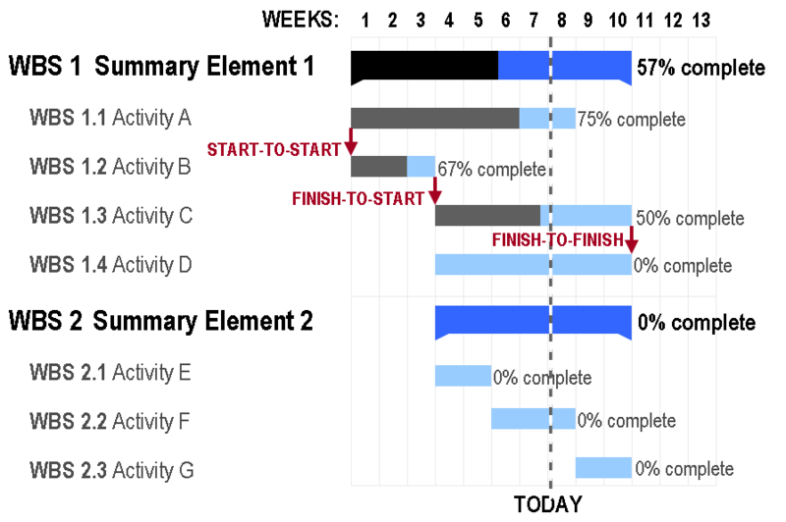
甘特图(Gantt Chart)

Slide 53
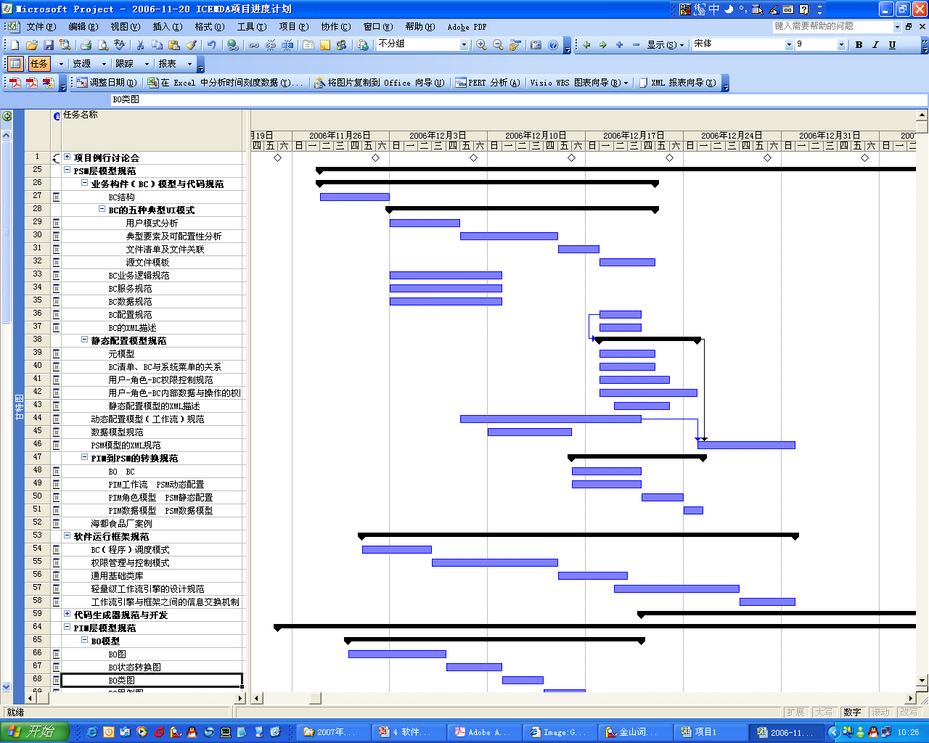
Microsoft Project中的Gantt图

Slide 54
资源、产出与里程碑
将资源(resources)分配给任务
  资金
  人员
  设备
  环境
明确产出结果(outcomes)
  每一项任务的产出结果是什么？对应于PBS中的哪一部分？
明确里程碑(milestones)
  项目的关键产出物，标志着某一阶段的完成。

Slide 55
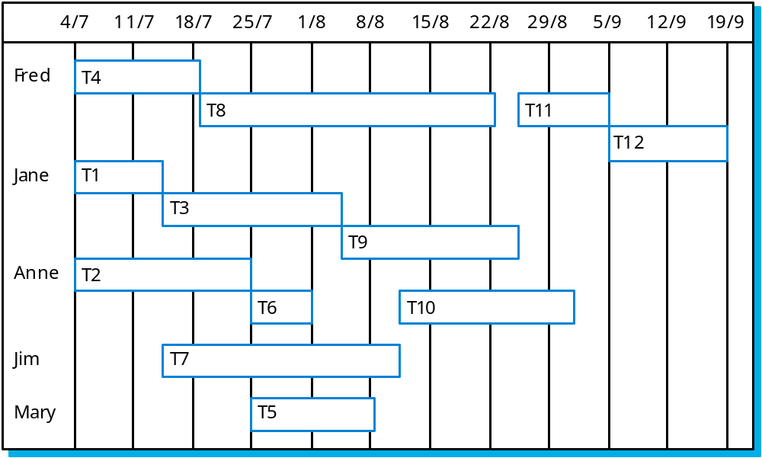
人员/资源分配图

Slide 56
项目进度跟踪
项目进度表只是提供了一张进度路线图，在实际执行过程中，需要定期对其进行跟踪和控制，以决定是否需要对进度计划进行调整。
  定期举行项目状态会议，各成员分别报告进展和存在问题；
  评审进展和产出物；
  判断项目里程碑是否在预定日期内完成；
  比较个项目的实际开始/结束日期与计划开始/结束日期；
  找出问题，并寻找对策；
  定量评估项目进展；
  决策是否需要对进度进行调整。

Slide 57
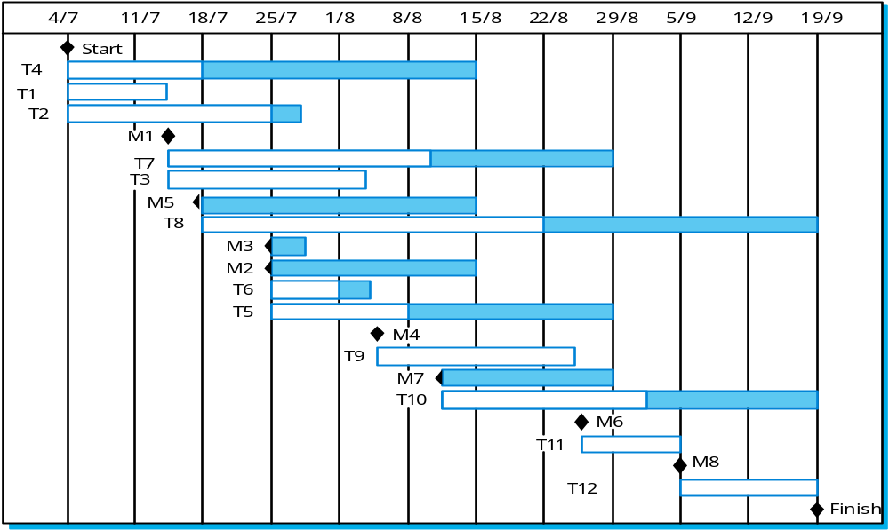
项目进度跟踪Gantt图

Slide 58
XP/Scrum敏捷开发中的进度计划与监控
以“迭代”为单位：每次迭代包含多少个用户故事或用例；
每次迭代为30天左右；
针对每个用户故事，团队成员联合估算和协商开发代价(时间)；
使用任务墙(Task Board)/燃尽图(Burndown Chart)等作为进度监控工具，评估迭代的当前进展情况。

Slide 59
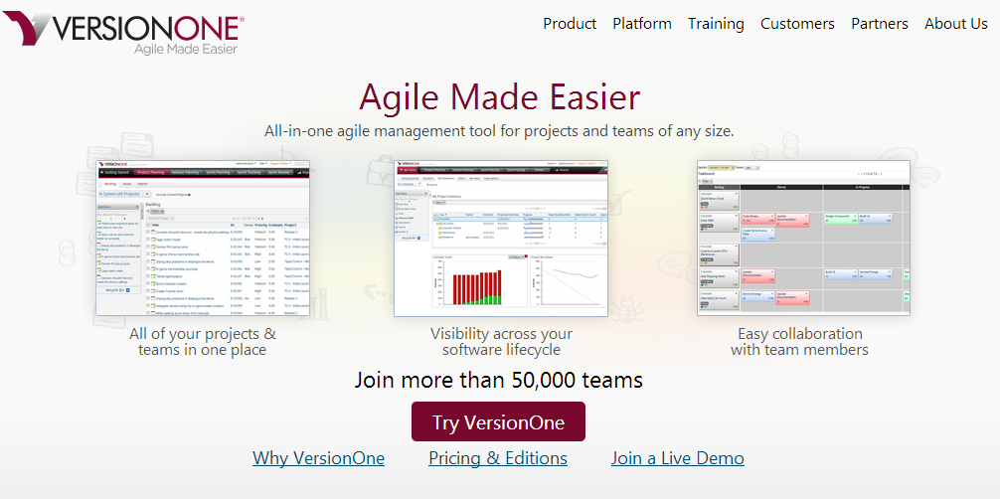
一个敏捷开发的项目管理工具：VersionOne
http://www.versionone.com
敏捷领域最流行的商业化项目管理工具之一；

Slide 60
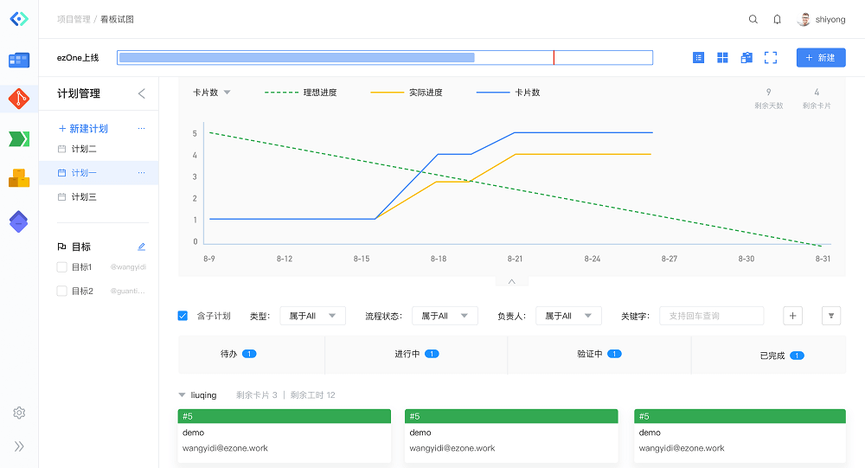
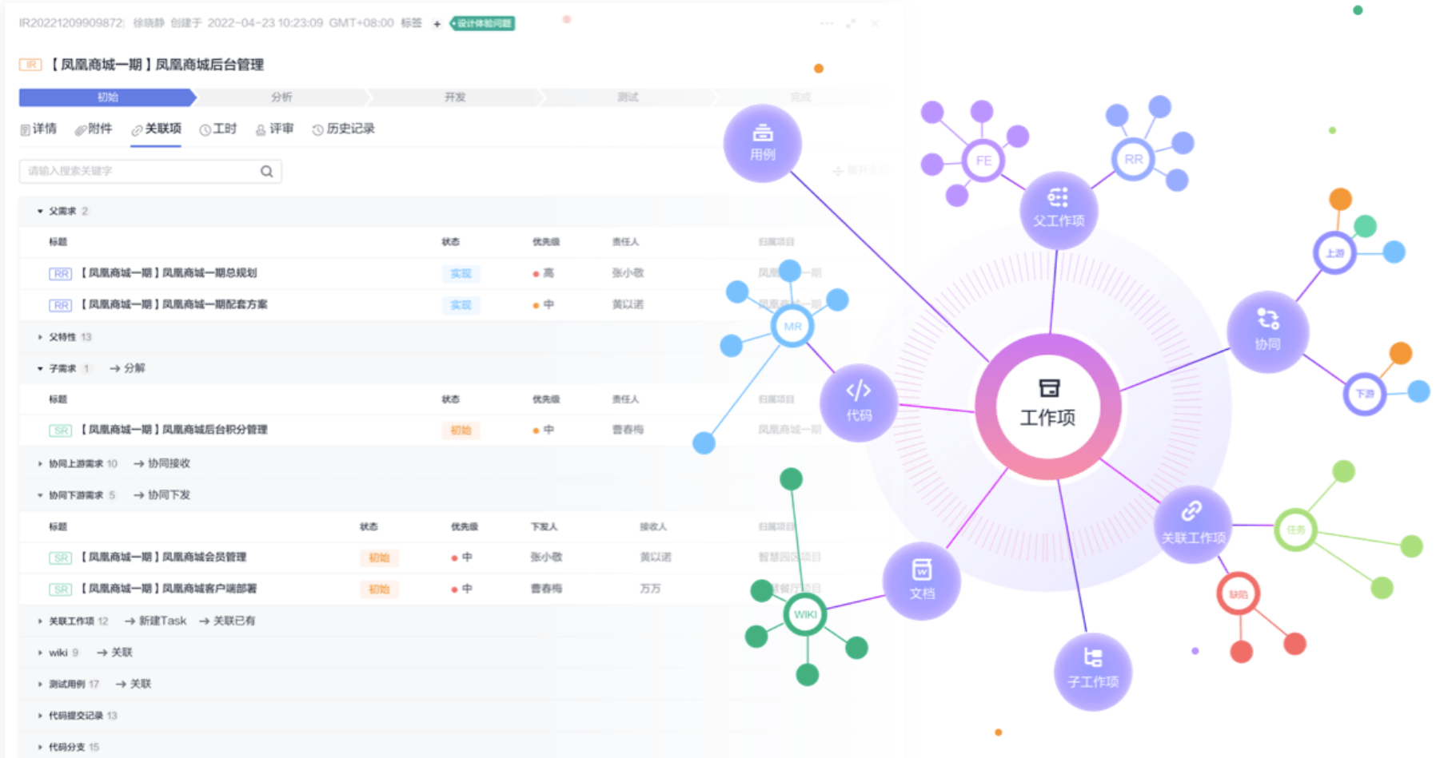
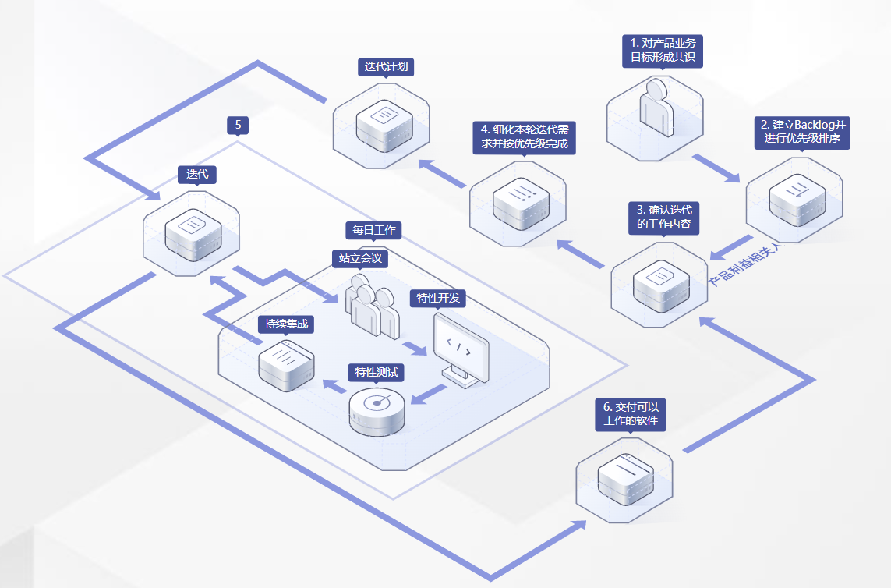

华为云-项目管理 ProjectMan

Slide 61

8* 项目风险管理

Slide 62
软件项目风险
软件过程风险：
  开发者不了解/不熟悉选定的过程模型？
  没有维护足够的文档？
开发环境风险：
  无法得到可用的工具？
  没有或不会使用工具？
开发技术风险：
  之前无该技术的经验？
  该技术难以实现某些需求？
开发人员风险：
  没有足够的经验与技能？
  某些人员会中途离开？
软件规模风险：
  估算准确程度？
  用户需求可能发生变化的频度与规模？
商业影响风险：
  交付期限？
  政府出台新政策？
客户相关风险：
  陌生客户？客户高层的重视程度？
  客户的配合程度？

Slide 63

风险预测与分析
Step 1：列出可能的风险；
Step 2：估计风险发生的可能性或概率；
Step 3：建立风险表；
Step 4：估计风险可能产生的影响或后果；
Step 5：风险求精；
Step 6：风险环节、监测和管理；
Step 7：风险应急计划；

Slide 64
风险预测与分析
风险 | 风险类型 | 概率 | 影响程度 | 后果 | 应急计划
规模估算不准确 | 产品规模 | 60% | 严重的 | … | …
用户数量超出想象 | 产品规模 | 30% | 轻微的 | … | …
最终用户抵制新系统 | 产品规模 | 70% | 严重的 | … | …
交付日期将推迟 | 商业影响 | 40% | 灾难的 | … | …
用户将改变需求 | 产品规模 | 50% | 轻微的 | … | …
技术到不到预期效果 | 开发技术 | 40% | 灾难的 | … | …
人员缺乏经验 | 人员 | 80% | 严重的 | … | …
缺少对工具的培训 | 开发环境 | 30% | 可忽略的 | … | …
人员变动频繁 | 人员 | 80% | 严重的 | … | …
……

Slide 65

风险管理的其他方面

Slide 66
9* 项目质量管理

Slide 67
项目质量管理
观点1：“质量不是检验出来的，而是设计/开发出来的”
——需要在软件全生命周期内考虑最终产品的质量；
观点2：“评审、评审、再评审”
——准备SQA计划；定期评审；记录偏差；改善；
观点3：“产品/过程二象性”
——质量管理需要同时考虑产品与过程两个方面；
观点4：“越往后，后果越严重”
——早期的质量问题既容易发现，也容易消除；而后期的质量问题将带来严重后果。

Slide 68
项目质量管理
观点5：“缺陷放大”
——如果早期犯下的错误没有发现，将会在随后的过程里无休止的放大
观点6：“犯错误的是人，但错误是在产品中存在的”
——重点关注产品，不要去针对人；
观点7：“不要被表面现象所迷惑”
——找到质量问题之后，要深究和追随其内部的原因，会挖出更大的问题。

Slide 69

项目质量管理
软件质量的重要性:软件质量问题可能导致经济损失甚至灾难性的后果。
质量是软件产品和软件组织的生命线。
质量问题会增加开发和维护软件产品的成本。
2009年2月份Google的Gmail故障，Gmail用户几小时不能访问邮箱，成为因软件故障而受到广泛关注的事件。据Google后称:那次故障是因数据中心之间的负载均衡软件的Bug引发的。

Slide 70

项目质量管理的要素
软件项目质量是软件项目符合明确叙述的功能和性能需求、以及所有专业开发的软件都应具有的隐含特征的程度。
项目质量管理的核心要素
（1）功能性；
（2）可信性（可靠性、可用性、安全性、保密性）；
（3）易使用性；
（4）可维护性
（5）可移植性

Slide 71




项目质量管理体系

Slide 72










案例介绍—潍柴集团ALM
在实际开发过程中，同一组织的不同嵌入式软件开发项目之间会存在大量可复用的需求、变更、缺陷，基于项目维度的管理方式，会造成同一需求、变更、缺陷的多次重复调度，重复分析、设计、实现、集成、测试，对组织资源构成的巨大浪费。
在配置管理方面，传统嵌入式软件基于需求、变更、缺陷所产生的模型或者代码的配置管理模式也是针对项目本身分别开展配置管理，这决定了同一需求、变更、缺陷所修改的模型或者代码的配置管理工作也需开展多次。
不同项目中对同一模型的负责人可能并不相同，极有可能造成在一个项目中已经被正确实现的需求，在其他项目中却未被正确实现的问题，无法保证需求与所关联模型与代码版本的一致性，从而造成最终产品的质量问题。
传统项目管控模式亦无法保证缺陷、变更在不同项目之间的移植复用率

Slide 73

案例介绍—潍柴集团ALM
对需求进行精细化的条目化管理
1、同一需求、缺陷、变更可以同时被不同的应用匹配类项目或其不同软件版本进行关联集成；
2、所关联需求、缺陷、变更的测试用例也可以直接在软件版本中直观体现；
3、不同的应用匹配类项目，可以基于具体情况，在关联的测试用例的基础上进行有目的性的筛选，开展不同程度的测试验证工作，可以实现基于软件版本的测试验证过程的精准跟踪；
4、项目、需求、变更、测试、缺陷的关联关系均可追溯

Slide 74



案例介绍—潍柴集团ALM
ALM现状及国产化替代
目前市场面比较流行的ALM平台有：
No | 公司 | 产品
1 | PTC | Integrity
2 | Simense | Polarian
3 | IBM | Ratinal ALM
4 | Serena | PVCS Professional
5 | Micro Focus | HPE Application Lifecycle Management
6 | TechExcel | DevSuite

Slide 75




案例介绍—潍柴集团ALM
需求追溯：包括word需求文档条目追溯，关联追溯

Slide 76
案例介绍—潍柴集团ALM
需求/设计/管理
缺陷管理
版本管理
流程管理
数据度量及可视化
新建需求
需求拆分
测试计划
缺陷修复
版本新建
流程建模
需求度量
版本追踪
关联测试
测试用例
缺陷验证
版本排期
流程发布
缺陷度量
需求变更
需求关闭
测试执行
缺陷度量
版本度量
流程审批
需求统计分析
需求关联
需求度量
缺陷管理
缺陷报告
版本关闭
流程管理
缺陷统计分析
DevOps
日志管理
运维监控
配置管理
测试集成
容器管理
代码管理
模块管理
质量管理
在整个产品开发生命周期中协调和管理与软件开发相关的所有活动和任务，包括需求管理、项目管理、配置管理、任务管理，集成管理，测试管理、变更管理、缺陷管理、硬件管理，质量管理，软件版本发布管理等。

Slide 77
课堂讨论
一、项目管理的关键要素？
答案：
人员、过程、产品和工具等

Slide 78
课堂讨论
二、项目管理通常使用“产品结构分解(Product Breakdown Structure, PBS)”作为产品分解的工具，其基本原理是什么？
答案：
  PBS：通过分层的树型结构来定义和组织项目范围内的所有产出物(产品)，自顶向下，逐级细分；
  产出物：项目结束时需要提交的最终产品，在项目之初就可以准确的预计。

Slide 79
课堂讨论
三、项目管理的主要关注点和任务有哪些？
答案：
项目关注的四个方面
  范围(Scope)
  时间(Time)
  成本(Cost)
  质量(Quality)
项目管理的主要任务
  项目可行性分析与估算
  项目进度安排
  项目风险管理
  项目质量管理
  项目跟踪与控制

Slide 80
课堂讨论
四、项目管理的基本原则有哪些？
答案：
W⁵HH原则
Why 为什么要开发这个系统？
What 将要做什么？
When 什么时候做？
Who 某功能由谁来做？
Where 他们的机构组织位于何处？
How 如何完成技术与管理工作？
How much 各种资源分别需要多少？

Slide 81
课堂讨论
五、项目管理通常采用何种方式来描述任务的进度安排？
答案：
甘特图(Gantt Chart)

Slide 82
课堂讨论
五、软件项目质量管理的核心要素有哪些？
答案：
项目质量管理的核心要素
（1）功能性；
（2）可信性（可靠性、可用性、安全性、保密性）；
（3）易使用性；
（4）可维护性
（5）可移植性

Slide 83
课后思考
  六、如果由你作为BOSS负责一个项目，怎么选择 “合适” 的团队模式? 不同的团队模式如何影响团结绩效的评估?根据什么来评估每个团队成员的产出？

Slide 84
课外阅读：Pressman教材第24-28章

Slide 85
结束

